Slide 1
Nested Kernel:
An Operating System Architecture
for Intra-Kernel Privilege Separation
2018-10-12

Slide 2
What's the problem?
Nested Kernel Approach
PerspicuOS
Intra-Kernel Security Policies
Evaluation
Conclusion

Slide 3
What's the problem?
Monolithic OS designs undermine the security of computing systems
Monolithic commodity OSes lack sufficient protection mechanisms with which to adhere to critical information design principles.
OS kernels define and store access control policies in main memory --- a complete lack of memory isolation
An exploit of any part of the kernel allows complete access to all memory and resources on the system
Notes:
What's the problem：论文指出，宏内核OS的设计破坏了计算机系统的安全性。
Why：首先，目前商用宏内核OS，比如Windows，Mac OS，Linux和FreeBSD缺乏足够的保护机制来遵守关键信息保护设计原则；这些OS内核的定义和存储访问控制策略全部在主存储器中，完全缺乏内存隔离，并且内核中任何的可执行代码都可以修改；因此，内核中的任何一个漏洞都可以使攻击者完全访问系统上的所有内存和资源。

Slide 4
Example: Simple malwares are extremely powerful.
Confidentiality or Integrity Violation
syscall(read)
syscall_dispatch
malicous_read()
X
read（…）
*read_fptr
System call hooking
Notes:
举个例子，syscall一个读操作，恶意软件使用了一个syscall hooking，劫持了read()执行地址，替换成了一个恶意的读，那这时候，恶意软件已经获取了ring0级别的权限，因为缺乏内存隔离，因此恶意读可以访问系统上所有的内存和资源。

Slide 5
Nested Kernel Architecture
Monolithic OS
Outer Kernel
untrusted
Nested Kernel
trusted
MMU
FreeBSD 9.0
Notes:
传统方法要么完全放弃宏内核设计，比如使用微内核设计，要么使用VMM透明的进行隔离。微内核需要对OS进行大量的重新设计和实施，VMM很显然存在性能问题。
因此本文提出了一种新的OS，nested kernel OS。它将MMU限制为内核代码的一小部分子集，放在一个内存保护域中，这个内存保护域我们称为嵌套内核。嵌套内核，它是可信的; 内核的其余部分，称为外部内核，是不可信的。通过这样的方式，本文实现了内存隔离。最后，嵌套内核架构可以合并到现有的商品宏内核OS中，目前已经应用在了FreeBSD 9.0。

Slide 6
What's the problem?
Nested Kernel Approach
PerspicuOS
Intra-Kernel Security Policies
Evaluation
Conclusion

Slide 7
Nested Kernel Architecture
Monolithic OS
The nested kernel has sole privilege to modify the underlying physical MMU (pMMU) state
The nested kernel mediates outer kernel modifications to the MMU via a virtual interface, which we refer to as the virtual MMU (vMMU)
Outer Kernel
Nested Kernel
MMU
How to virtualize?
Notes:
刚刚已经说了，MMU被放在嵌套内核中，并且内核代码和数据的子集也在嵌套内核中，这些重要的部分都在嵌套内核中，因此，嵌套内核它具有完整的系统特权。所以只有嵌套内核才有权力修改底层物理MMU状态，把底层物理MMU称为pMMU；如果外部内核想要修改pMMU，它必须交给嵌套内核仲裁，由嵌套内核通过虚拟MMU介入到pMMU的修改，我们把虚拟MMU称之为vMMU。通过这样一个vMMU，nested kernel OS形成了一个在内核中的映射，从而开启了一个新的保护策略。所以，嵌套内核体系结构一个重大贡献就是展示如何虚拟化MMU。

Slide 8
Virtualizing the MMU
Nested Kernel Property.
The nested kernel interposes on all modifications of the pMMU via the vMMU.
Active virtual-to-physical mappings for protected data are configured read-only.
Write-protection permissions in active virtual-to-physical mappings are enforced while the outer kernel executes.
I1.
I2.
Notes:
所谓虚拟化MMU，就是要建立一个虚拟地址映射的机制和接口。本文将pMMU隔离概括为一个属性，称为嵌套内核属性，嵌套内核属性就是嵌套内核通过vMMU介入pMMU的所有修改。本文提出了两个不变式，通过这两个不变式的强制执行，从而实现这个属性。不变式I1，将所有到PTP的活跃映射配置为只读以及不变式I2要求在外核运行时强制执行这些配置。

Slide 9
Intra-Kernel Memory Write Protection Services
nk_declare/nk_alloc
Set the mediation callback function
nk_write
verifies that the write is within the boundary
invokes the mediation function
return nk_wd, virtual address
write-protect all existing mappings
nk_wd
memory region
Notes:
通过将pMMU与外核隔离，嵌套内核可以在系统中的任何物理页上完全实施内存访问控制策略。嵌套内核的设计的过程中，希望能将机制和策略分离开来。
本文在建立一个虚拟地址映射的机制后，实现了vMMU，vMMU提供了一些接口，去实施策略。
嵌套内核体系结构提供了简单强大的API实现内核内部的写保护服务。举个例子，首先，我们静态或动态的请求一个内存分配，嵌套内核会初始化一个写入描述符，分配相关的内存区域和边界。之后呢设置一个仲裁回调函数，这个仲裁回调函数的作用就是实现这个操作期间的写保护服务，由嵌套内核去调用。接下来，外部内核通过write执行写操作，它是一个简单的字节级复制操作，但是一个很重要的一点是它在执行写操作前会执行两次检查，首先，验证写入是否在nk_wd指定的区域的边界内，其次，调用仲裁函数检查是否能写入。比如，仲裁函数是常量数据的无写策略，那这个函数仲裁应该直接返回false，它拒绝所有写入。最后，嵌套内核返回新分配的写入描述符，虚拟地址。写保护所有现存的映射。

Slide 10
What's the problem?
Nested Kernel Approach
PerspicuOS
Intra-Kernel Security Policies
Evaluation
Conclusion

Slide 11
Perspicu OS
Implementation of the nested kernel architecture for x86-64 processors
The outer kernel and nested kernel operate at the same hardware privilege level
Enable and disable MMU write protection enforcement
Control which privileged instructions can be used by outer kernel code
Notes:
接下来介绍为x86-64嵌套内核体系结构的一个具体实现，PerspicuOS。它确保了外部内核和嵌套内核之间的权限分离，同时在最高硬件权限级别运行，从而在ring0中创建两个虚拟权限级别。它通过两点去实现这一内容，一个是有效地启用和禁用MMU写保护实施，另一个控制外部内核代码可以使用哪些特权指令

Slide 12
Threat Model and Assumptions
Outer kernel under complete control of the attacker
Source code
Execution state
No control flow integrity
Nested kernel source code and mediation functions are trusted
Notes:
首先我们进行一些假设，假设攻击者可以修改外部内核源代码，即外部内核代码可能是恶意的。不要求控制流完整性，这意味着攻击者可以任意瞄准系统上的任何内存位置，最后，假设嵌套内核代码和仲裁函数都是可信的。

Slide 13
Nested Kernel Property.
The nested kernel interposes on all modifications of the pMMU via the vMMU.
Active virtual-to-physical mappings for protected data are configured read-only.
Write-protection permissions in active virtual-to-physical mappings are enforced while the outer kernel executes.
I1.
I2.
Notes:
回忆一下之前的嵌套内核OS，它有一个关键的属性成为嵌套内核属性：嵌套内核通过vMMU介入pMMU的所有修改。本文使用两个不变式来强制执行嵌套内核属性。不变式I1要求将所有到PTP的活跃映射配置为只读;不变式I2要求在外核运行时强制执行这些配置。接下来讲一下具体的实现。

Slide 14
I1: Active virtual-to-physical mappings for protected data are configured read-only.
CPU: Base PTR → CR3 + Memory: PTs
To ensure that all translations to protected physical pages are marked as read-only:
CR3 is only loaded with a pre-declared top-level PTP.
Only declared PTPs are used in mappings.
All mappings to PTPs are marked read-only.
Ensure that there are no unvalidated mappings prior to outer kernel execution.
Notes:
首先第一个”所有到PTP的活动映射配置为只读“。在x86-64中，一组活动映射由CR3寄存器和一组内存中的PTP控制。因此，为了确保所有对受保护页都标记为只读，论文推导了以下4个不变式。CR3仅加载预先声明的 top-level PTP，这个PTP就作为MMU遍历的根；只有声明了的PTP才能用于映射，这些映射都被标记为只读，以及确保在外部内核运行之前没有不合法的映射。

Slide 15
I2: Write-protection permissions in active virtual-to-physical mappings are enforced while the outer kernel executes.
CPU: CR0 write-protect enable flag
To ensure that the outer kernel never disables write-protections:
De-privileging the outer kernel code
→Invocation of nested kernel services
Maintaining that de-privileged code state by enforcing lifetime kernel code integrity.
→restricting outer kernel code execution to validated, write-protected code
Notes:
PerspicuOS必须确保在外核运行时，MMU写保护始终执行。要执行写保护，一个关键的东西是CR0中的WP位。为确保在外核运行时，外部内核永远不会禁用写保护，PerspicuOS1和2。
如何取消外部内核代码特权？论文选择的方法是调用嵌套内核服务，即提供vMMU接口，外部内核对对pMMU的所有修改都需要经过vMMU交给嵌套内核仲裁这样的方法来取消特权，这一部分的内容我在之前已经讲过了，不再赘述。那么，如何通过执行永久的内核代码完整性来维持取消特权代码状态呢？论文给出的方法是通过将外部内核代码的执行限制为经过验证的写保护代码来强制执行永久内核代码完整性

Slide 16
Virtual Privilege Switches
The outer kernel and nested kernel operate at the same hardware privilege level and share a single address space.
Nested kernel operations are essentially function calls to nested kernel functions that are wrapped by entry and exit gates that disable and enable the WP-bit.
Virtual privilege switches occur when write-protection is disabled
Notes:
在PerspicuOS中，我们已经知道了同时在最高硬件权限级别运行，从而在ring0中创建两个虚拟权限级别。所以嵌套内核和外核可以共享一个地址空间。
那么，现在我们已经讲了如何实现vMMU，而vMM该提供了强大的API供嵌套内核使用，这些API就是嵌套内核操作
嵌套内核操作本质上是对嵌套内核函数的函数调用，并且这些函数由entry gate和exit gate包装，禁用和启用WP位。禁用写保护时会发生虚拟特权切换。

Slide 17
Virtual Privilege Switches
User
Process
System call
Nested
Kernel
init
Nested
Kernel Op.
Nested
Kernel
Secure
Boot
Outer
Kernel
Exit
gate
Entry
gate
Exit
gate
Notes:
我们通过状态转换图可以直观的感受一下这个过程。首先在我们要初始化系统，PerspicuOS必须确保所有到受保护页的映射都配置为只读，因此必须初始化分页系统。通过使用安全Boot和嵌套内核初始化确保在外部内核执行之前没有未经验证的映射，CR0中的PG位在外部内核执行之前已经设置。我们在init后面包装了一个exit gate，确保启用了WP位。这之后，外部内核开始执行。在执行期间，一旦发生嵌套内核的操作，状态转换至嵌套内核，先通过Entry gate禁用WP位，这时候嵌套内核可以修改pMMU了，当操作结束后再通过exit gate退出，重新启用WP位。

Slide 18
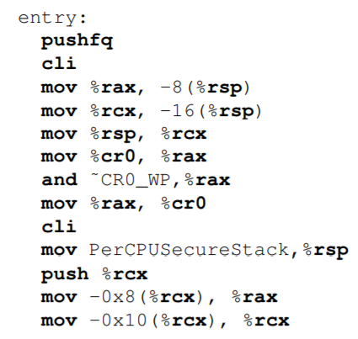
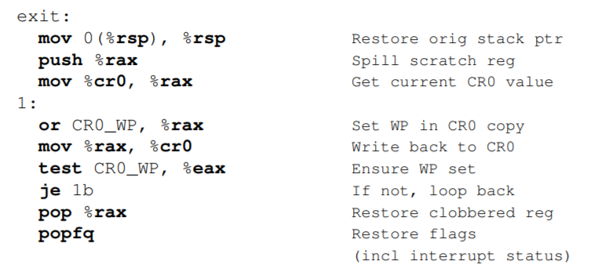
Entry and exit gate
Notes:
嵌套内核入口和出口门确保嵌套内核和外部内核之间存在明确且受保护的特权边界。图2和3中描述的例程执行虚拟特权切换。Entry gate 禁用中断，关闭写保护，禁用中断，然后切换到安全的嵌套内核堆栈;出口门执行相反的顺序。这里首先为什么要禁用中断，因为禁用中断可以使Entry gate不需要应对被中断的可能性，简化了OS的设计。而由于嵌套内核仅限于一小组功能，因此禁用中断不会影响性能。另一个是它在代码里设置了两个中断，论文说这样设置的原因是避免外部内核的一个调用破坏嵌套内核禁止中断状态的情况发生。

Slide 19
Trap gate
INTR/Trap
User
Process
Trap
gate
INTR/Trap
System call
Nested
Kernel
init
Nested
Kernel
Secure
Boot
Outer
Kernel
Nested
Kernel Op.
Exit
gate
Entry
gate
Exit
gate
Notes:
那如果出现外部内核直接调用WP位禁用指令，然后在第二个中断禁用指令前执行了中断或者说发生了一个陷阱，该怎么办？因此，必须确保当这种情况出现时，就会设置WP位。因此，它提供了一个陷阱门。如图，当产生陷阱或者中断的时候，trap gate的作用就是在控制转移到外部内核前启用WP位，和exit gate有点类似，它们都有一个对于WP位的循环检查。

Slide 20
Privileged Register Integrity
It is possible for the outer kernel to jump to instructions within the nested kernel that configure registers.
The nested kernel unmaps pages from the virtual address space when the outer kernel is executing.
Not work for CR0 --- WP bit
Notes:
尽管lifetime kernel code integrity可以阻止外部内核直接修改特权寄存器（比如说，CR0，CR3, IDTR），但外部内核可能会跳转到嵌套内核中配置这些寄存器的指令。为了防止这种情况，嵌套内核在外部内核执行时从虚拟地址空间取消映射包含这些指令的页面，并仅在需要时映射它们。这种方法适用于大部分寄存器，但它不适用于CR0，因为WP位在CR0中，而entry gate和exit gate必须切换WP。因此禁用CR0的指令必须映射到与外核相同的地址空间。理想情况下，进入和退出门将使用带有立即操作数的逐位OR和AND指令来设置和清除CR0中的WP位。不幸的是，x86-64缺乏这样的指令;它只能将通用寄存器中的值复制到控制寄存器中。因此，外部内核可以将值加载到RAX寄存器中并跳转到将RAX移动到CR0的进入和退出门中的指令。entry gate 不需要验证加载到CR0的值，因为entry gate的目的是禁用WP位;相反，exit gate和trap gate在修改CR0后将控制流返回到外核。因此，exit gate和trap gate必须确保启用WP位。为此，PerspicuOS在出口门中插入一个简单的检查和循环，以确保RAX的值启用了WP位

Slide 21
What's the problem?
Nested Kernel Approach
PerspicuOS
Intra-Kernel Security Policies
Evaluation
Conclusion

Slide 22
Enforcing Intra-Kernel Security Policies
Write-once policy: FreeBSD system call table
Append-only write policy: system call event logger
Write-logging mechanism
A rootkits primary goal is to hide itself and malicious processes and files.
A write-logging mechanism that records all writes to selected data structures.
Notes:
现在我们介绍完嵌套内核体系结构，接下来介绍相关策略。nested kernel OS 可以有效地支持有用的写入仲裁策略，本文提出了几个嵌套内核的写保护策略，接下来将分别介绍。一次写入策略：使用仲裁函数检查要修改的内存的每个位;如果所有位都为零，则写入数据并将相应位标记为写入，一个具体的应用可以是系统调用表，保证在初始化后它永远不会被恶意软件覆盖。只添加策略：只添加也很好理解，它有一个尾指针，每次调用write就会添加尾指针，从而确保永远不会覆盖现有的数据。一个具体的应用是系统调用事件记录器，从而确保rootkit不会隐藏恶意系统调用事件的痕迹。
恶意程序的主要目标是隐藏自己和恶意进程和文件。因此，他们经常修改内核数据，如网络计数器，进程列表和系统事件日志。一些数据难以保护;其他一些不能通过简单的一次写入和仅附加策略来保护。但是，可靠地监视对这些数据的写入的能力使得能够检测所有恶意修改。Write logging可记录（并可以在以后重建）对所选数据结构的所有写入。所有对nk_write的调用都会为使用此策略记录。

Slide 23
Enforcing Intra-Kernel Security Policies
Nested Kernel Write Mediation Policies
Write Logging Example
allproc
Shadow allproc
……
……
Write-logging
Rootkit: nk_write
Proc 1
Proc 2
…
Proc n
Proc 1
Proc 2
…
Proc n
Rootkit: nk_write
……
……
Notes:
作为接口的一个示例用例，write-logging来检测试图通过破坏FreeBSD的进程列表数据结构来隐藏进程的rootkit：allproc。我们创建了一个完全镜像原始列表的阴影allproc数据结构，而不是直接将记录写入allproc。每个影子列表条目包含指向相应的allproc条目的指针，并且还对影子列表执行对allproc列表结构的任何更新（例如，取消链接节点）。更重要的是，要从内核中完全隐藏特定进程的存在，rootkit必须使用nk_write从阴影列表中删除阴影条目（已记录）。

Slide 24
What's the problem?
Nested Kernel Approach
PerspicuOS
Intra-Kernel Security Policies
Evaluation
Conclusion

Slide 25
Evaluation
Dell Precision T1650 Workstation:
Intel ® CoreTM i7- 3770 processor at 3.4 GHz with 8 MB of cache,16 GB of RAM,
An integrated PCIE Gigabit Ethernet card
Network:
A dedicated Gigabit ethernet network
Acer Aspire Revo R3700 with an Intel ® AtomTM D525 processor at 1.8 GHz with 2 GB of RAM
Evaluate five systems for each of tests:
Original FreeBSD
Base PerspicuOS
PerspicuOS with three use cases:
Append-only
Write-once
Write-log
Notes:
本文通过调查对TCB，FreeBSD移植工作，取消特权扫描器和性能开销的影响来评估PerspicuOS。
本文为每个测试评估了五个系统：原始（未修改的）FreeBSD系统，基础PerspicuOS，以及三个用例中的每一个：
append-only，用于系统调用进入和退出记录;
一次写入，用于系统调用表保护;
写日志，用于影子进程列表。系统调用用例的基线是原始的FreeBSD修改，以便记录系统调用入口和退出事件。

Slide 26
Kernel Reorganization
52 Files
~1900 LOC Modified
~100 Deleted
Notes:
嵌套内核需要移植商品内核中的现有功能以使用嵌套内核操作。本文的FreeBSD端口对嵌套内核架构修改了52个文件，总计〜1900 + LOC发生了变化，包括注释。绝大多数被删除的行都是配置或构建系统文件 - 忽略这些，在端口中只消除了~100 LOC
为了评估从外核中消除所有受保护指令实例的可行性，本文扫描了他们编译的内核，然后使用手动方法来消除所有未对齐的受保护指令。
发现总共有40条用于写入CR0和写模式定义寄存器的隐式指令。
大多数这些实例是由于用于相对寻址的代码中嵌入了常量;因此，我们通过调整对齐，重新排列函数和插入nops来消除它们。
少数是由于特定的算术表达式序列;通过用等效计算替换它们来解决这些问题。
最后，外部内核代码中的少量常量包含隐式指令。通过将每个常量替换为动态组合以创建等效值的其他两个常量来解决这些问题。

Slide 27
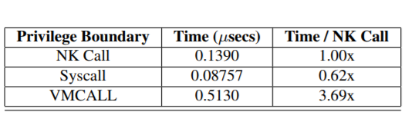
Privilege Boundary Microbenchmark
A simple microbenchmark that evaluates the round trip cost into a null function for each privilege boundary:
Syscall: invoke a special system call added to the kernel that immediately returns.
VMM call: a VMM modified to resume the guest immediately after this instruction traps to the VMM
Nested kernel call: An empty function wrapped with the entry and exit gates
Notes:
为了研究不同特权交叉对嵌套内核架构方法的影响，本文开发了一个简单的微基准测试，它将往返成本评估为每个特权边界的空函数：系统调用，嵌套内核调用和VMM调用
对于系统调用边界实验，本文使用syscall指令调用添加到内核的特殊系统调用，该调用立即返回。
VMM边界成本实验使用仅由VMCALL指令组成的客户内核执行，该内核在VMM内执行，该VMM被修改为在VMM碰到陷阱之后立即恢复客户机。
嵌套内核成本实验使用包含入口和出口门的空函数，如第3.6.1节中所述。
微基准测试执行每次调用一百万次并报告总耗用时间。每个微基准配置执行5次，方差可忽略不计，并报告计算的每次呼叫平均时间。
实验结果表明嵌套内核调用比VMM调用快约3.69倍，从而激发了在单个管理员权限级别实现嵌套内核架构的性能优势。用户模式到超级用户模式调用比嵌套内核调用更快，这需要大约1.59倍的时间。

Slide 28
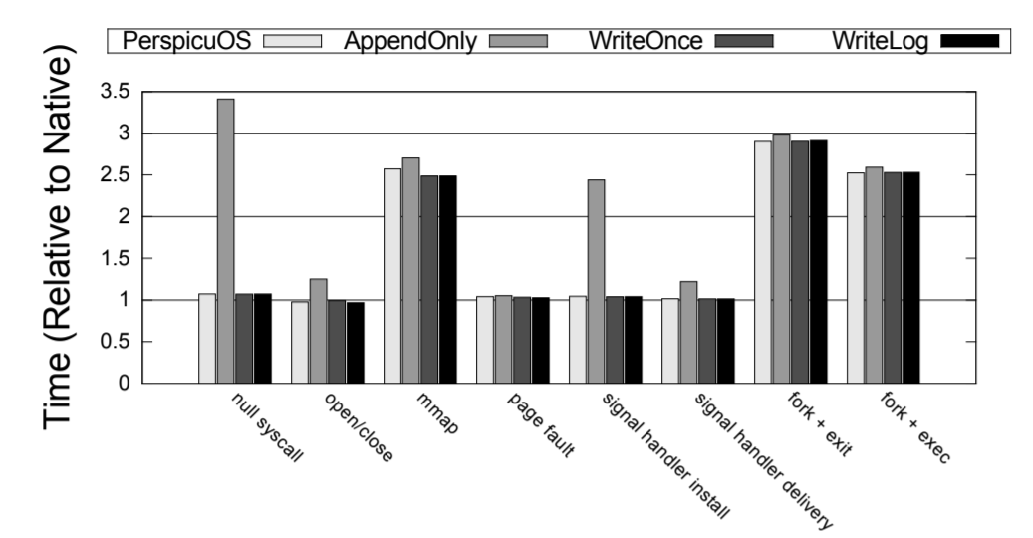
Micro-benchmarks
Notes:
为了评估PerspicuOS对系统调用性能的影响，本文从LMBench基准测试套件中进行了实验。为了评估PerspicuOS对系统调用性能的影响，本文LMBench基准测试套件进行了实验，在大多数情况下，我们的系统最多比基线（未修改的）FreeBSD内核慢1.25倍。mmap，fork + exit和fork + exec表现出更高的执行时间开销约2.5到3倍。这是因为这些benchmark强调vMMU连续多次调用以设置新的地址空间。本文团队通过这个测试确定了一小部分功能，这些功能负责大部分此类行为，初步实验表明，将这些功能转换为批量操作时，减少了60％以上。

Slide 29
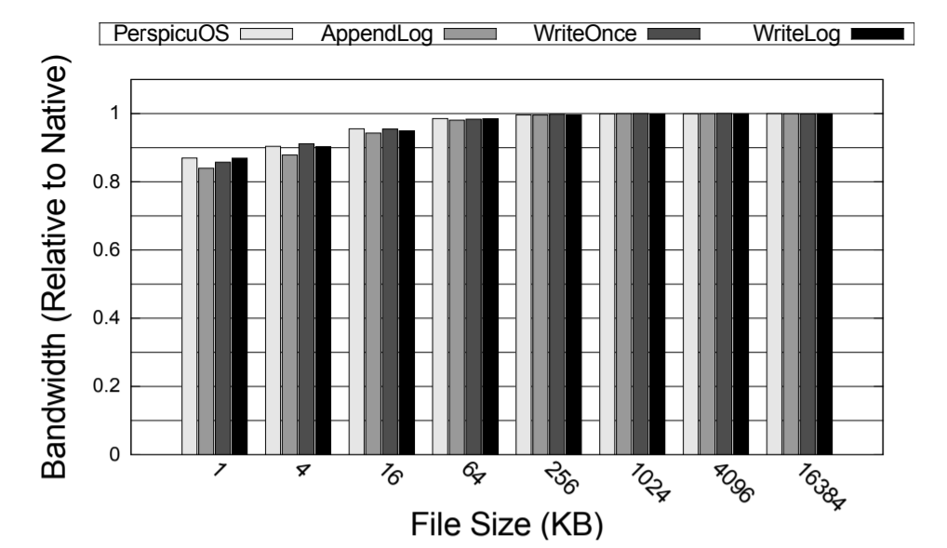
Application Benchmarks
OpenSSH Server:
Notes:
为了评估实际应用程序的开销，我们测量了FreeBSD OpenSSH服务器的性能，测量了在PerspicuOS内核上运行的Apache httpd服务器的性能和内核编译的性能。本文选择使用网络服务器，因为它们比许多计算绑定应用程序更多地运行内核功能，因此更有可能受到内核开销的影响。对于OpenSSH实验，我们从服务器向客户端传输大小从1 KB到16 MB的文件。我们将每个文件传输20次，每次测量所获得的带宽。图5显示了传输的每个文件大小相对于本机的平均带宽开销。 1 KB文件的最大带宽减少为20％。传输64 KB以上的文件带宽减少不到2％。。

Slide 30
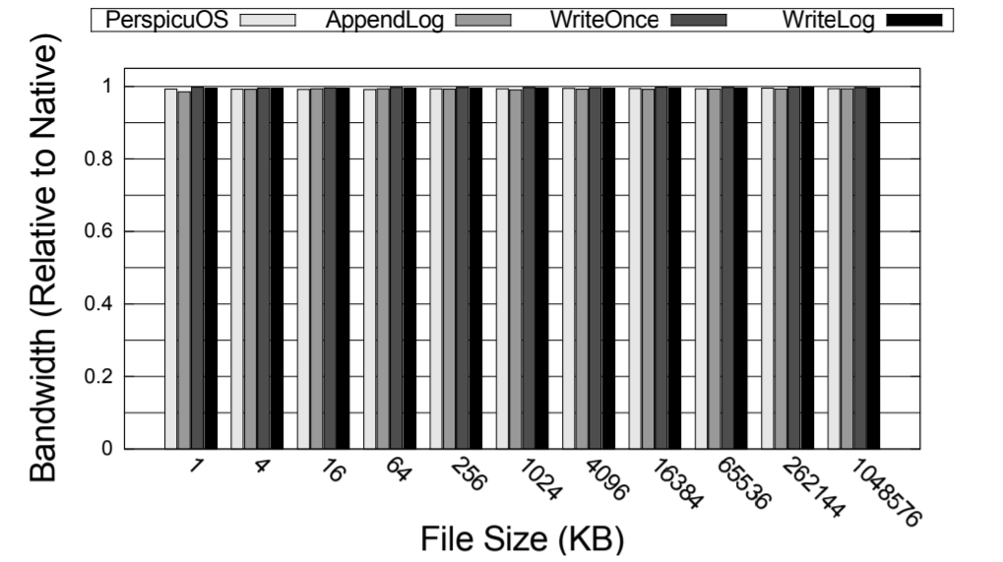
Application Benchmarks
Apache:
Notes:
•对于Apache实验，我们使用Apache的基准测试工具ab在1Gbps网络上使用32个并发连接执行10000个请求，文件大小从1 KB到1 GB不等。我们对每个文件大小执行了20次此实验，实验结果显示在开销基本可以忽略不计。

Slide 31
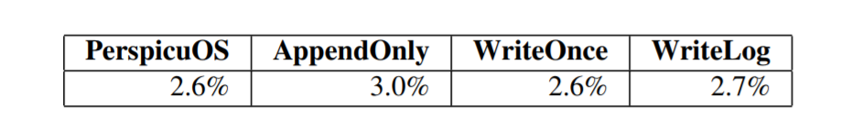
Application Benchmarks
Kernel Build:
Notes:
内核构建实验从头开始清理并构建了一个FreeBSD内核，共运行3次。最差的运行时间如表所示。结果显示基本PerspicuOS，系统调用表和进程列表配置的开销约为2.6％;系统调用进入/退出情况的开销为3％。

Slide 32
What's the problem?
Nested Kernel Approach
PerspicuOS
Intra-Kernel Security Policies
Evaluation
Conclusion

Slide 33
Conclusion
The nested kernel architecture
The nested kernel and the outer kernel
Efficiently support useful write-mediation policies
Notes:
本文介绍了嵌套内核体系结构，这是一种新的操作系统组织，它为商品操作系统提供了重要的安全性优势，并对现有的单片内核进行了改进。
本文展示了两个嵌套的内核架构组件，嵌套内核和外核，可以在公共地址空间中的最高硬件保护级别共存，而不会影响系统的隔离。
嵌套内核OS可以高效的支持有用的写仲裁策略，例如一次写入和仅附加，OS开发人员可以使用这些策略来合并具有极低性能开销的新安全策略。
更广泛地说，本文希望嵌套内核架构可以通过使操作系统开发人员能够为选定的操作系统功能整合更丰富的安全原则来提高操作系统安全性。

